Slide 1

大規模言語モデルによる分散表現を用いた国会議員の発言の量的・質的な要約の検討
12月22日 寒河江市中心市街地活性化センター
IEEE主催 2023年度「第2回学生研究発表会」
瓜田 壮一郎 島内 宏和
八戸工業大学 工学部 システム情報工学科
Notes:
八戸工業大学 工学部 システム情報工学科 学部4年の瓜田壮一郎です。
今回はこのような貴重な発表の機会をいただきまして、ありがとうございます。
本研究は、「大規模言語モデルによる分散表現を用いた国会議員の発言の量的・質的な要約の検討」と題しまして、発表させていただきます。 よろしくお願いします。

Slide 2
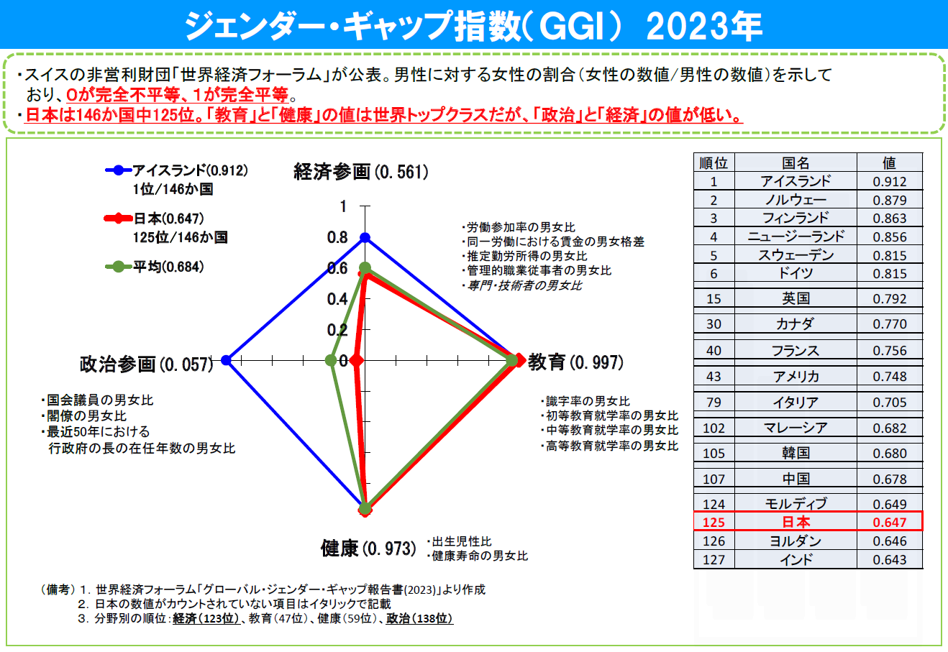
背景
特に政治参画の分野では
138 位/146ヵ国中
公開開始以来最低
日本の順位は
125 位/146ヵ国中
2
内閣府.男女共同参画に関する国際的な指数. https://www.gender.go.jp/international/int_syogaikoku/int_shihyo/index.html
Notes:
まずはこの研究を行うに至った背景ですが、
世界経済フォーラムが、各国の男女格差の現状を評価した「グローバルジェンダーギャップレポート」の2023年版を発表しました。
日本のジェンダーギャップ指数は146カ国中125位であり、公表開始以来、最低でした。
また、中でも特に政治参画の分野が138位であり、相対的に低い水準であることがわかります。

Slide 3
目的
政治参画の分野における評価指標
国会議員の男女比
閣僚の男女比
最近50年における行政府の長の在任年数の男女比
実際の女性の議会等における活動状況は考慮されていない
活動状況の一面を量的・質的に把握することを目指し
その足掛かりとして議会における
各国会議員の発言を量的・質的に要約するシステムを検討
3
Notes:
この政治参画分野について、評価指標を見てみると、国会議員と閣僚の男女比や最近50年の行政府における長の在任年数の男女比を元に評価しており、実際の女性の議会における発言量や議会外での視察などの活動状況は考慮されていないことがわかります。
そこで、特に議会における発言量から活動状況の一面を量的・質的に把握することを目指しまして、その足掛かりとして、各 国会議員の発言を量的・質的に要約するシステムを検討します。

Slide 4
関連研究
〇 研究について
2010年代初頭から政治分野でのテキストデータを用いた研究が進められている(1)。
言語モデルを用いた例として機関紙のテキストデータを用いた中国共産党のイデオロギー分析(2)等がある。
(1)福元健太郎. (2020). 政治学における人工知能の応用へ向けて. 人工知能, 35(4), 526-533.
(2) 御器谷裕樹, & 持橋大地. (2022). 文書ベクトルを用いた中国共産党のイデオロギーの分析. Group, 2(2), 4.
〇 言語モデルについて
GoogleによりBERTが提案され、文書分類や固有表現抽出などに広く活用されている。
OpenAIによるGPTをはじめとしたより大規模な言語モデルが注目を集めている。
サイバーエージェントのOpenCalm-7B、calm2-7b-chat等は詳細な仕様とともに公開されている。
4
Notes:
次に関連研究についてですが、
2010年代の初頭から政治分野でのテキストデータを用いた研究が進められており、中でも言語モデルを用いた例として、機関紙のテキストデータを用いた中国共産党のイデオロギー分析が挙げられます。
特に言語モデルに関しては、2018年にGoogleによってBERTが提案され、文章分類や、固有表現抽出などに広く活用されています。また、近年、OpenAIのGPTをはじめとしたより大規模な言語モデルが注目を集めています。GPTは実装などの詳細な仕様は公開されていませんが、日本語に特化したサイバーエージェントのOpenCalm-7B、calm2-7b-chat等は詳細な仕様とともに公開されています。

Slide 5


手順１. データ収集
APIを用いて、データを収集
発言が複数の文からなる場合、発言を文単位に分割
空白や記号、定型文などの重複する文については削除
2018年～2022年 / 690名 / 170,501件
議事録
各発言
各議員の発言データセット ( 例 )
日付 | 発言者名 | 発言内容
… | … | …
2019-05-16 | 本多平直 | 第四の問題点は、イージス・アショア、Ｆ35などの米国製高額兵器導入の犠牲となり、本当に必要な...
… | … | …
2021-04-01 | 鈴木淳司 | このことを重ねて申し上げ、良識ある衆議院の皆様に対し、このような決議案を断固として否決してい...
… | … | …
2022-11-22 | 岸田文雄 | 物価高騰の要因については、基本的にはエネルギー、食料品を中心とした物価高であり、こうした分野...
… | … | …
APIで抽出
正規表現で前処理
国会会議録検索システム (https://kokkai.ndl.go.jp/#/ )
Notes:
次に研究方法について説明します。
まず、データ収集についてですが、
2018年から2022年までの国会本会議の議事録における発言を対象として、国立国会図書館による国会会議録の検索用API を用いて、データを収集しました。
議員の1回の発言が複数の文からなる場合、その中で複数の話題に触れられている場合があるので、ここではできるだけ単一の話題が含まれるように、発言を正規表現により文単位に分割し、その一つ一つを発言として扱うこととしました。また、空白や記号、定型文などの重複する文については削除しました。
最終的な扱うデータ数は690名、17万501件となりました。

Slide 6

手順２. 分散表現
各議員の発言
各議員の発言の分散表現
〇〇選手はすごい
〇〇選手は下手
大規模
言語モデル
△ △は面白い
△ △は
つまらない
分散表現とは
単語や文章の意味や関連性を数値ベクトルで表現する方法。
似た意味を持つ言葉は近く、関連性の低い言葉は遠くに配置される。
生成される分散表現は言語モデルに依存する。
BERT
Transformerを用いた言語モデルであり、広く利用されている
提案した論文のGoogle Scholarでの引用数は、83,542件
OpenCalm-7b
パラメータ数がBERTの20倍
日本語に特化した言語モデル
OpenAIが提唱する言語モデルのスケーリング則によると
モデル及びデータセットのサイズ、計算量が多いほど、より高い性能を持つとされる
Notes:
各発言に対して、言語モデルを使って分散表現と呼ばれる、類似した発言が近い方向を向くようなベクトルに変換します。
本研究では、先行研究において広く利用されている東北大学自然言語処理グループが公開したBERTと、サイバーエージェントが公開した OpenCalm-7bの２つを用いて、両者の結果を比較します。
それぞれの選出理由ですが、BERTはGoogleスカラーの引用数が83000件以上であり、言語モデルとして広く利用されていること。OpenCalm-7bに関しては、BERTよりパラメータ数がBERTの約20倍程度であるということ、日本語に特化していること、この２つの条件を踏まえた上で、本研究を始めた際に出ていた新しい大規模言語モデルであることが挙げられます。

Slide 7
手順３. クラスタリング
分散表現をクラスタリングし、トピック(似た内容)ごとにまとめる。
k-means法
データをK個のクラスタに分割するクラスタリング手法である。
クラスタの中心からそのクラスタ内の各データまでの距離の総和が最小になるように最適化される。
クラスタA
クラスタB
シルエット係数
クラスタ内の凝集度と、クラスタ間の乖離度を用いて、-1から1までの値を取る。
シルエット係数が１に近いほど、凝集度・乖離度が高く良いクラスタ数といえる。
クラスタC
Notes:
次に、クラスタリングを行います。
分散表現の似た意味を持つ言葉は近くになるという特徴から、似た内容の発言をまとめることが出来ます。
ここではクラスタリングの手法として k-means 法を採用して、そのハイパーパラメータであるクラスタ数はシルエット係数を用いて決定します。クラスタ数が 2 から 29 の範囲でシルエット係数を算出し、最大値または極大値を与える点を候補とします。
また、クラスタの内容を把握するために、各クラスタ内における単語の頻度に基づくワードクラウドも作成します。

Slide 8
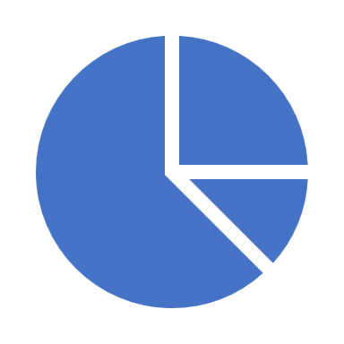
手順４. 議員ごとの発言の量的・質的要約
各クラスタの発言数の5年間における割合
1年ごとの発言数及び
クラスタの割合の時系列変化
calm2-7b-chatで発言の要約を作成
プロンプト
USER: 次の文章を簡潔に要約してください。文章：”(選択した議員の発言)”
ASSISTANT:
Notes:
最後に、議員の各クラスタの発言数の5年間における割合と、1 年ごとの発言数及びクラスタ割合の時系列変化を、それぞれ円グラフと積み上げ棒グラフで可視化します。
また、各議員の発言の要約には、サイバーエージェントによる対話用に指示学習が行われた calm2-7b-chatを使用します。要約の指示のプロンプトは、下のグレーの部分の文の通りです。
これらの手順１～４までのシステムをPythonを用いて作成しました。

Slide 9
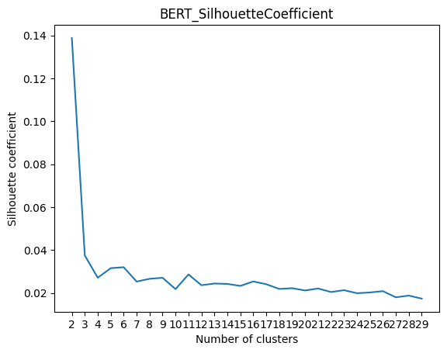
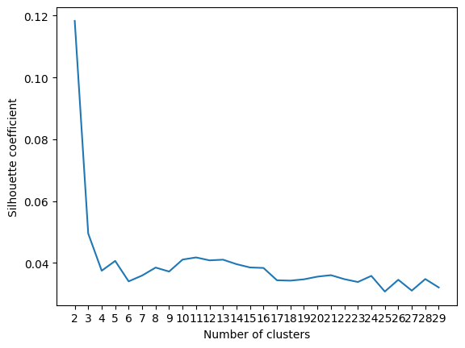
結果 シルエット係数の推移
BERT
OpenCalm-7B
2
2
6
11
5
11
 | 最大値 | 極大値① | 極大値②
BERT | 2 | 6 | 11
OpenClam-7B | 2 | 11 | 5
様々な話題を扱われることを考慮し
クラスタ数「11」を採用
Notes:
次にそれぞれの結果です。
まず、シルエット係数の推移を紹介します。
この折れ線グラフは、BERTとOpenCalm-7bによる分散表現に対して、クラスタ数を2から29に設定してk-means法を適用した際のグラフです。
BERTではクラスタ数2で最大、6で最大の極大値で、次に11が続いています。
OpenCalm-7bの場合は同じく2で最大、11で最大の極大値で、５で次に大きな極大値をとっています。
国会本会議においては多様な話題が取り扱われるということを考慮して、ここでは両者のクラスタ数として11を採用しました。

Slide 10







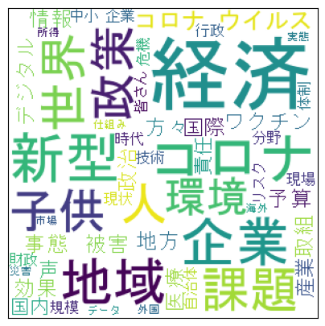
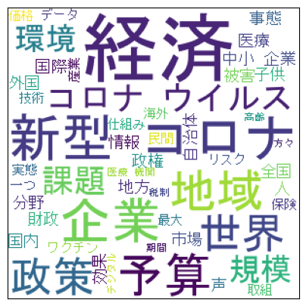
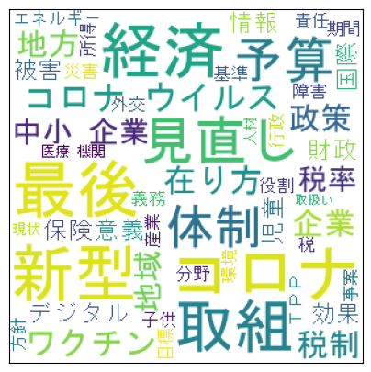




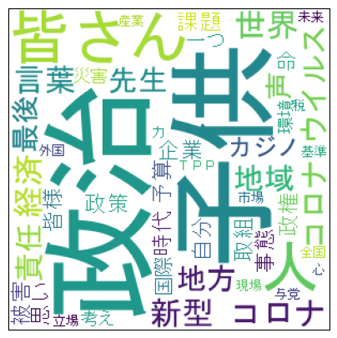




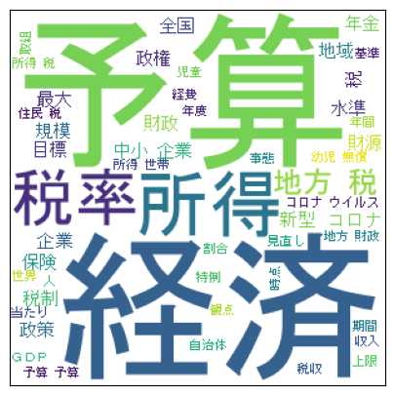


結果 クラスタリングにより抽出された話題の比較
・それぞれの言語モデルでクラスタ数11でクラスタリング
・3つのクラスタが同様の結果
BERTによるクラスタ
OpenCalm-7bによるクラスタ
Notes:
採用したクラスタ数11でクラスタリングし、生成された各クラスタを確認したところ、国内外における経済政策や地域における政策、また、予算などの話題からなるクラスタや、自己紹介などの定型文に近いクラスタが確認できました。
そして、11のクラスタの内、３クラスタが２つの言語モデルで同様の内容のクラスタでした。
＊＊レーザポインタを使う＊＊
赤枠、黄枠、青枠のものがそれぞれ対応しています。

Slide 11
結果 予算に関するクラスタの例
BERT
クラスタの中心の発言
OpenCalm-7B
クラスタの中心の発言
政府の説明では、平成三十一年度の税収は、バブル期であった平成二年度の六十・一兆円を超えて、史上最高の六十二・五兆円になると説明しています
すなわち、今回の補正予算においても所得税は約四千五百億円の上方修正がなされており、国民の所得は引き続き上昇していることがうかがわれます
要約文
要約文
（1）予算委員会における質疑において、国会における予算審議の意義や役割について述べた。具体的には、予算を審議することにより、国民生活に必要な財源を確保し、国家予算を編成することができる点や、予算は国民の代表である国会議員が、国民を代表して審議するものであることを述べた。（2）また、予算審議においては、予算の適正性や効率性について議論する必要があることを述べた。具体的には、予算が適切かつ効率的に執行されているか、予算が国民生活に資するように使われているか、予算が健全な財政運営に資するように使われているかについて、議論することが必要であると述べた。（3）さらに、予算審議においては、将来の日本の国益を見据えて、予算編成に携わることが必要であることも述べた。具体的には、日本が抱える課題（人口減少問題や高齢化問題、社会保障制度問題等）に対して、予算を活用してどのように対処することができるか、どのような政策を打っていくことが日本の将来的な発展に資するかについて、議論することが必要であると述べた。
"財務省の財政制度等審議会から、平成十九年に開催されたふるさと納税研究会の資料として「地域社会の会費は、住所地の地方団体に納付される個人住民税額が大きく減少するような仕組みをとることは適当でなく、一定の上限額を設定する必要がある。また、国民健康保険においては、保険者努力支援制度において、保険者の取組を評価することとしており、医療費適正化、予防等の取組を重点的に評価していく予定である。また、各保険者においては、医療費適正化を推進していくことが必要である。さらに、低所得者対策については、住民税非課税世帯を給付対象とする方向で、具体的な検討を進めている。以上であります。"
Notes:
その共通したクラスタの中で、特に予算に関してのクラスタの中身を紹介します。
表示しているものは、それぞれのクラスタの最も中心に近い発言と、クラスタの要約です。
両方とも要約にしてはかなり長くなってしまったのですが、BERTに関しては、主に予算委員会の質疑応答や予算審議に関しての要約になっており、OpenCalm-7bではふるさと納税や国民保険の予算ついての要約であり、それぞれ財務や予算について話されていても多少傾向が違うことを感じとれました。

Slide 12
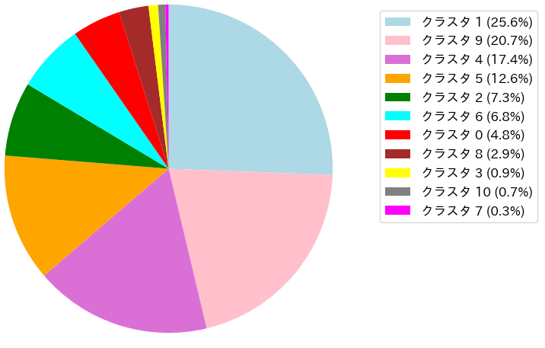
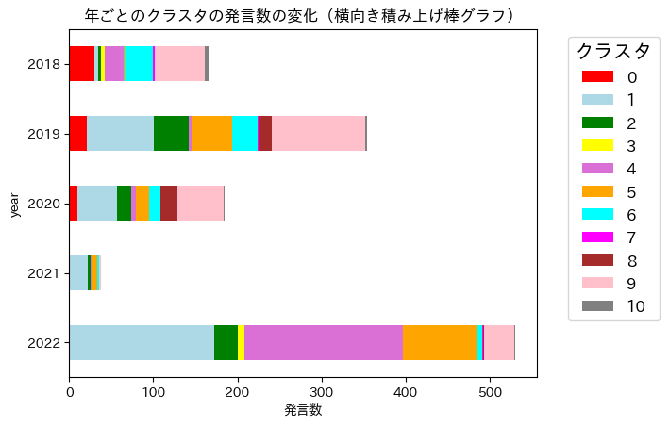
結果 議員の発言の量的・質的要約
議員の各クラスタにおける発言量の
割合を示す円グラフ
各クラスタにおける発言量の時系列変化を
表す積み上げ棒グラフ
対外経済政策
地域経済
規制
議員の発言の要約文
日本は、自由で開かれたインド太平洋を実現するために重要な役割を果たすべきです。また、外交努力の一環として、多くの国々の外相に直接提案し、理解を得ました。さらに、世界人口が年々増え、過去最多の約7000万人に達している現状に対して、日本は平和と安定に貢献することが求められています。また、中東地域の安定は日本を含む世界の安定に直接関係しているため、日本は中東の平和と安定に努めていきます。
12
Notes:
最後の結果になりますが、議員を選択すると、対象の議員の各クラスタにおける発言量の割合を示す円グラフと、各クラスタにおける発言量の時系列変化を表す積み上げ棒グラフ、そして、議員の発言の要約文を表示するというシステムを構築しました。
表示しているものは、斎藤鉄男議員を選択したときの、それぞれの結果になります。
特に割合の多い発言のトピックが対外経済政策で25.6%、次に地域経済についてが20.7%、規制についてが17.4％となっています。要約文を見ると、個人的な定性的な評価としては、最も多い割合である対外経済政策の分野の発言が要約されているのではないかと思われます。

Slide 13
考察
＜結果＞
議員の議会における各クラスタの発言割合を量的に把握することができるようになった。
大規模言語モデルを用いて各議員の発言の要約を作成することができた。
①クラスタについて
各言語モデルのクラスタの内、3つのクラスタは同様のものであったが他のクラスタについては傾向が異なった。
OpenCalm-7bによるクラスタの中に、発言数が少なく、内容にばらつきのあるクラスタが存在。k-means法の仮定の影響なども考えられる。
②質的要約について
会議件数や期間が増える場合には、プロンプトによる文字数の制限が必要になる。
プロンプトの内容の検討をする必要がある。
要約の定量的評価の方法を検討する必要がある。
13
Notes:
考察です。
結果として、構築したシステムを使用することで、議員の議会における各クラスタの発言割合の把握や要約の作成を行うことが出来ました。
クラスタについて
2つの言語モデルで抽出された 11のクラスタのうち、3つのクラスタは同様の内容でしたが、それ以外のクラスタについては傾向が異なりました。具体的には、BERTには自己紹介がクラスタとして固まりましたが、OpenCalm-7bにはそのようなクラスタが存在しませんでした。
また、OpenCalm-7bのクラスタの中には、発言数が0.3%と極端に少なく、内容にばらつきのあるものが存在しましたが、要因としては、k-means法のクラスタが球場に分布されていることを仮定しているという影響も考えられます。
また、②要約についてですが
議員の発言の要約に使用したプロンプトでは要約文の文字数の制限などの指定はしていませんが、より多くの会議やより長期間の議事録を扱う場合にはそこの対応が必要になる可能性もあります。
そして、プロンプトの事前設定によって要約の質が大きく変わるということも考えられます。この設定次第で回答の精度が上がることがあるので、本研究においてもプロンプトの内容を検討する必要があると考えました。
評価方法については、現時点では主観的で定性的な判断しかできていないため、定量的な評価方法も検討する必要があります。

Slide 14

まとめと今後の方針
大規模言語モデルによる議事録上の発言の分散表現をクラスタリングし、各議員の発言を量的・質的に要約するシステムを構築した。
他の大規模言語モデルやクラスタリングの手法、要約タスクへのプロンプトの変更についても検討を行った上で採用するモデルを決定し、議会における女性の活動状況の一面の分析に本システムを応用したい。
14
Notes:
最後にまとめと今後の方針です。
本研究では、大規模言語モデルによる議事録上の発言の分散表現をクラスタリングして、各議員の発言を量的・質的に要約するシステムを構築しました。
ただ、他の大規模言語モデルやクラスタリングの手法、要約タスクへのプロンプトの設定についても改めて検討したうえで、採用するモデルを決定して、議会における女性の活動状況の一面の分析に本システムを応用したいと考えています。

Slide 15

ご清聴ありがとうございました。
15
Notes:
ご清聴ありがとうございました。

